Slide 1

Spring MVC
이클립스 설치 및 개발 환경 구축

Slide 2
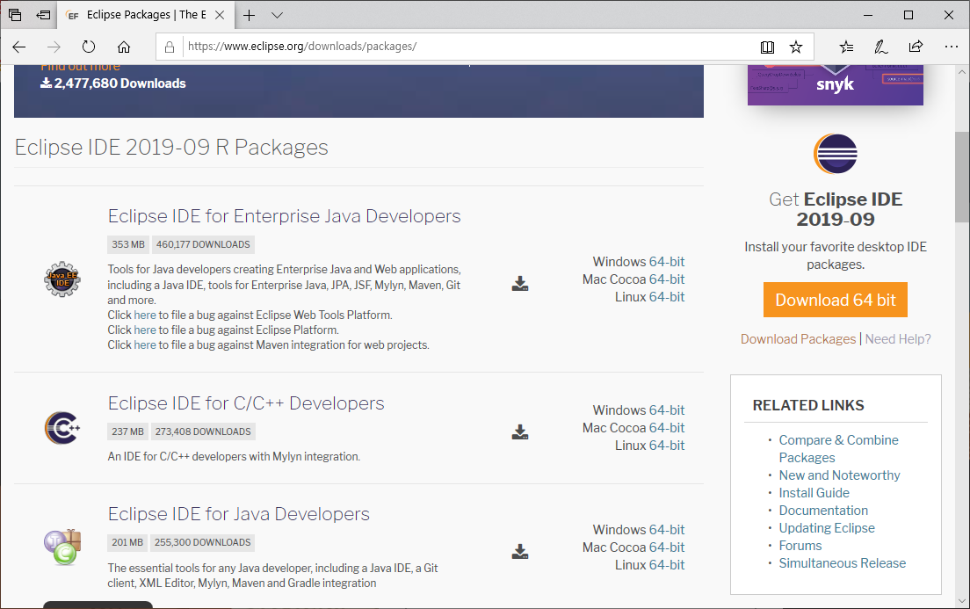
Eclipse 다운로드
https://eclipse.org

Slide 3
Eclipse 설치
다운 받은 압축 파일을 풀고 원하는 곳으로 이동시켜 줍니다.

Slide 4
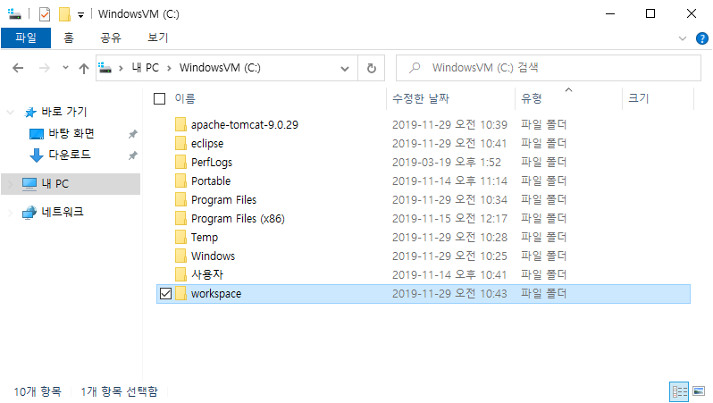
작업 폴더 생성하기
본 강좌에서 실습할 예제를 만들 폴더를 만들어 줍니다.

Slide 5
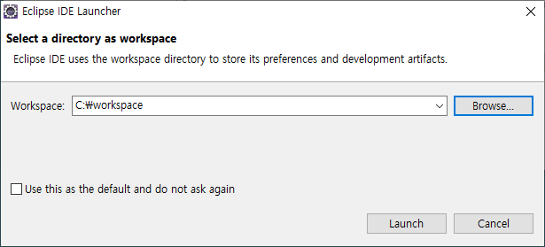
Eclipse 실행
Eclipse를 실행하고 생성한 작업 폴더를 선택해 줍니다.

Slide 6
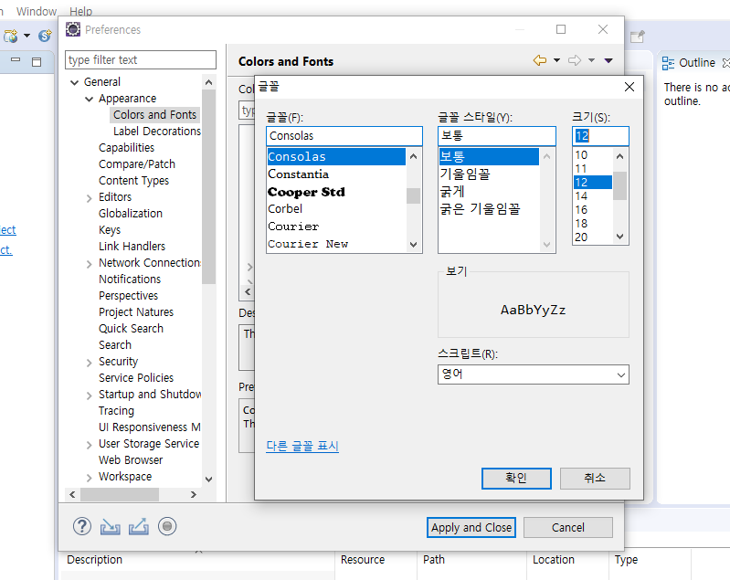
폰트 설정
글자 크기를 설정한다.
Window > Preferences
General > Appearance > Colors and Fonts

Slide 7
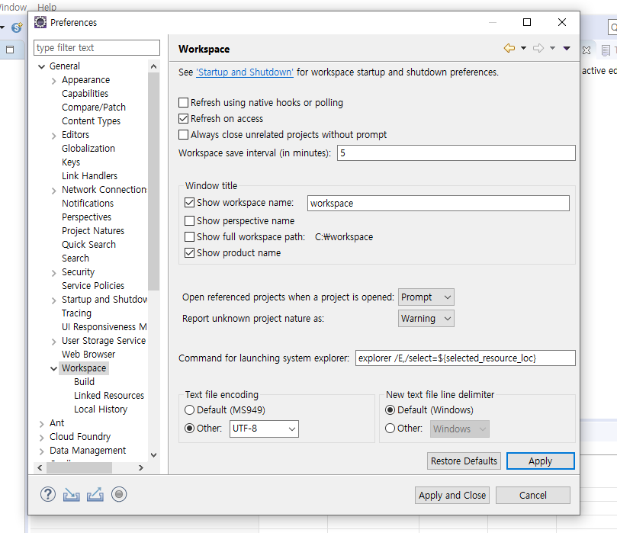
파일 인코딩 설정
한글 깨짐을 방지한다.
Window > Preferences
Workspace

Slide 8
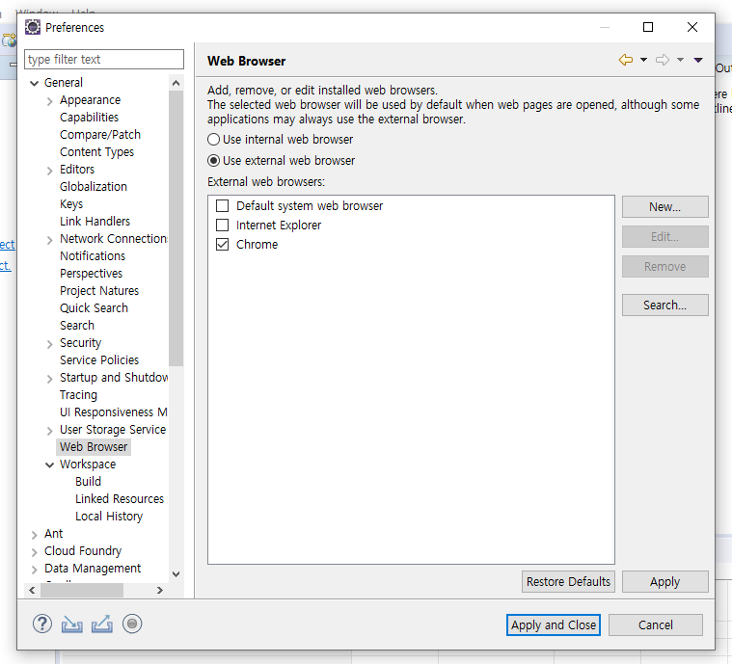
웹 브라우저 설정
사용할 웹 브라우저를 설정한다.
Window > Preferences
Web Browser

Slide 9
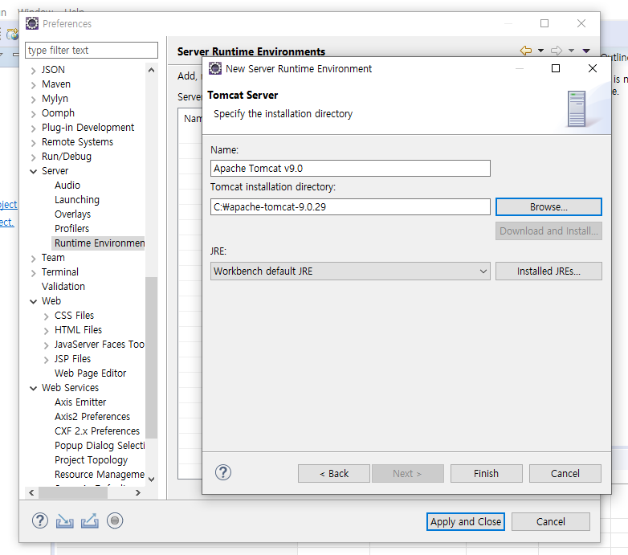
서버 설정
사용할 서버를 설정한다.
Window > Preferences
Server > Runtime Environment

Slide 10
학습정리
이클립스 설치
개발 환경 구축

